Slide 1
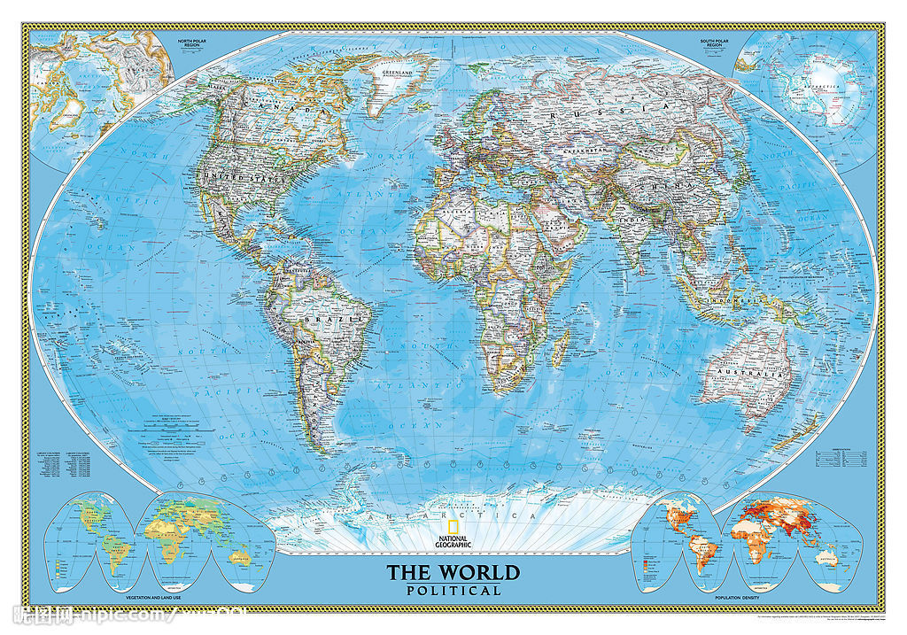
国家利益：国际关系的决定性因素
天下熙熙皆为利来
天下攘攘皆为利往

Slide 2
一、国际关系的含义、内容和形式
1、含义：国家之间、国家与国际组织之间以及国际组织之间的关系。最主要的是国家之间的关系。
2、内容：政治、经济、文化、军事等方面。
3、形式：多种多样
基本形式: 竞争 合作 冲突

Slide 3
萨德入韩 一意孤行 反响强烈

Slide 4
萨德入韩 一意孤行

Slide 7
舆论场：韩风凛冽
韩国民众感到政府欺骗了国会、国民、媒体，乃至有国会议员提出来要搞“萨德”公投之外，还将对韩国的政治、经济、国家安全等各方面造成巨大的损失。
4月8日，在韩国庆尚北道星州郡的“萨德”部署地——星州高尔夫球场附近，民众手举标语参加抗议集会。来自韩国各地的数千民众当天在此举行抗议集会，要求政府停止部署“萨德”系统。

Slide 8
舆论场：冷朝热讽
朝鲜《劳动新闻》4日称，朝鲜祖国和平统一委员会发言人3日发表谈话，批评韩国总统朴槿惠“亲美卖国”，不顾国内外坚决反对在韩部署“萨德”系统。谈话称，“萨德”系统严重威胁朝鲜半岛和地区局势，招致新的军备竞赛，成为新的冷战祸根，彻头彻尾地服从于美国亚太霸权战略。

Slide 10
面对萨德入韩，为什么各方做出的反应程度不同？
影响国际关系的因素
国家利益
安全利益、政治利益、经济利益等
国家性质
对外政策
国家力量
又称综合国力,是指一个主权国家生存和发展所拥有的全部实力和国际影响力的总称。
……

Slide 11
二、国际关系的决定因素：国家利益
（1）什么是国家利益？
国家利益是国家生存和发展的权益。
国家利益不是抽象的，归根到底是该国统治阶级意志和利益的体现。（实质）
我国的国家利益与人民的根本利益一致。
注意：国家利益的内容是变化的，在不同的历史时代，不同性质的国家中和不同的国内外环境中，国家利益的内容和目标有所不同。

Slide 12
探究一：在当前朝鲜半岛局势持续紧张的形势下，文在寅当选韩国总统，各方利益关切不同的条件下。
1.你认为韩国部署“萨德”会反转吗？为什么？
2.请大家预测中美日韩朝的关系未来发展的走势，并说明其理论依据 。

Slide 13
二、国际关系的决定因素：国家利益
（2）国家利益决定国际关系的表现：
A.维护国家利益是主权国家对外活动的出发点和落脚点。
B.国家间的共同利益是国家合作的基础，利益的对立是引起国家冲突的根源。
（3）国际关系的实质是一种利益关系
任何国家都不应以维护国家利益为理由，侵犯别国的主权和安全，干涉别国的内政。侵犯别国内政的行为，是非正义的、错误的，应当受到谴责和反对。

Slide 15
2017年2月26日上午，吉林江南乐天玛特前

Slide 16
舆论场：中矢之的
2017年2月28日，中国外交部发言人 耿爽针对“不少中国民众表示要抵制乐天”的提问表示：“关于中国民众的态度，我想有关方面对中国民众反对美韩部署‘萨德’系统的立场是十分清楚的，想必他们也注意到近来中国民众的呼声。”
目前乐天集团在华拥有 99家大型商场， 67家乐天商场因为消防安全问题而被要求暂停营业整顿，乐天集团又主动关闭了另外20家商场，这意味着 超过90%的乐天在华商场不再营业。乐天集团将为此付出每月1160亿韩元的损失，而停止营业期间还必须继续支付雇员工资。

Slide 17
探究二：
1.在萨德入韩条件下，你赞成中国民众对乐天超市的做法吗？请说明理由。
2.你认为还可以采取哪些理性方式来为国分忧？

Slide 18
国际评论：司马昭之心
英国的《金融时报》网站在7月24日的报道则指出，“萨德”的雷达系统能够探测到中国的腹地，使得首尔——甚至可能是它的盟友华盛顿——拥有一条重要的情报渠道，这种做法明显是对中国的战略抱负与操作空间的限制，美国等国需要改变心态承认中国逐渐崛起的合理性。
日本《朝日新闻》8日称，“萨德”反导系统搭载有探测距离为1800公里的An/tpy-2型X波段有源相控阵火控雷达，该雷达系统将严重削弱中国弹道导弹的威慑力。《读卖新闻》也认为，“萨德”系统或将成为监视中国军队的重要利器。

Slide 19
三、坚定地维护我国的国家利益
（1）我国国家利益的内容（WHAT）：
国家主权、领土完整、国家统一；
我国宪法确立的国家政治制度和社会大局稳定;经济社会可持续发展的基本保障
（2）为什么要维护我国的国家利益（WHY）：
国家性质：我国是人民民主专政的社会主义国家，国家利益与人民的根本利益相一致,维护我国的国家利益就是维护广大人民的根本利益，是完全正当的、正义的；
国家利益：维护国家利益是主权国家对外活动的出发点和落脚点。

Slide 20
三、坚定地维护我国的国家利益
（1）我国国家利益的内容（WHAT）：
（2）为什么要维护我国的国家利益（WHY）：
（3）怎样维护我国的国家利益（HOW）：
① 坚持以经济建设为中心，大力实施科教兴国和人才强国战略,不断提高综合国力。
②在维护自身利益的同时，兼顾他国合理关切，谋求本国发展中促进各国发展。
国家
①树立国家观念，增强民族自豪感、自尊心、自信心。②学好文化知识，提高自身素质。③履行维护国家安全、荣誉和利益的义务, 同一切损害国家利益的现象作斗争。
中学生

Slide 21
课堂小结
含义
政治关系
经济关系
文化关系
军事关系
……
合作
基本形式
国际
关系
内容
竞争
冲突
决定因素
共同
国家利益
对立
我国国家利益的内容
坚决维护我国的国家利益
为什么维护我国利益
维护我国利益的措施

